Slide 1
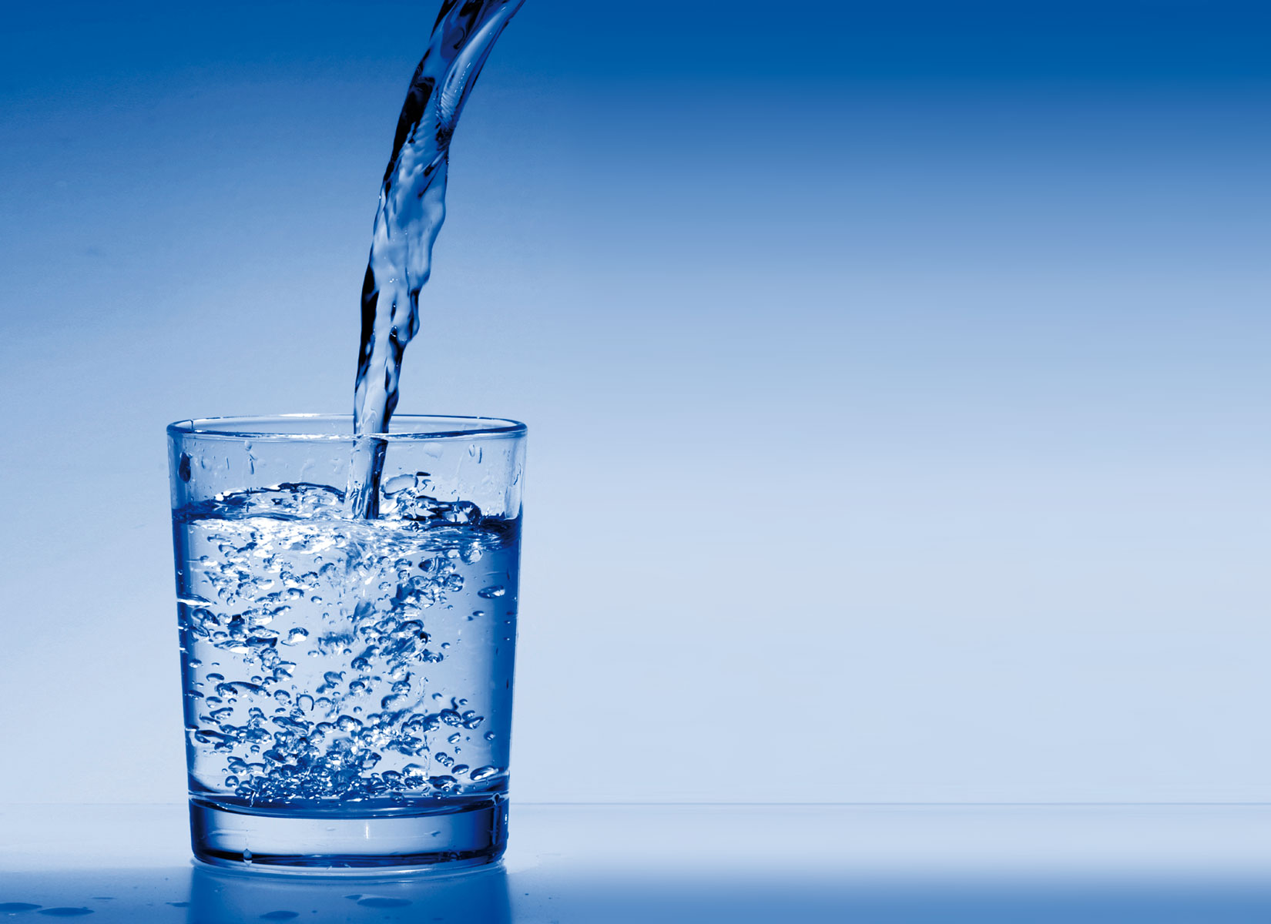
LES EAUX USEES
CM1
2018

Slide 2

Types d’eaux usées
Les eaux issues de l’industrie nucléaire (pollution radioactive)
Les eaux issues de la recherche médicale ou des hôpitaux (pollution bactériologique)
Les eaux issues de l’industrie chimique (pollution chimique)
Les eaux ménagères

Slide 3
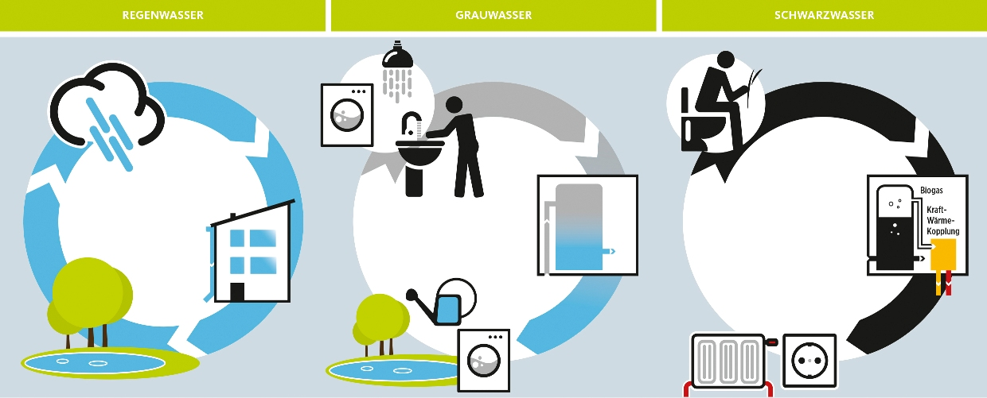
Pollution ménagère Trois types
Les eaux pluviales Les eaux grises Les eaux noires

Slide 4
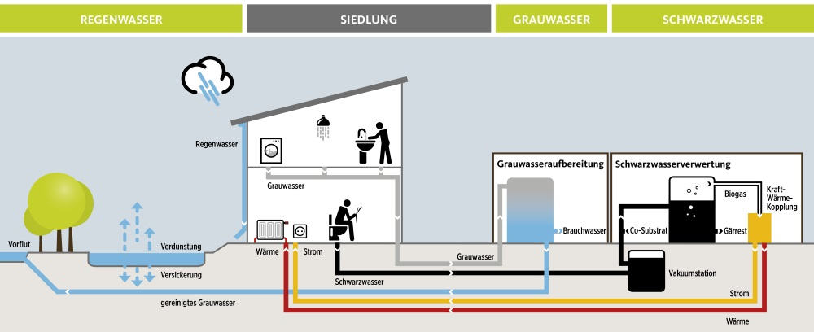
Pollution ménagère Trois types
Les eaux pluviales Les eaux grises Les eaux noires

Slide 5
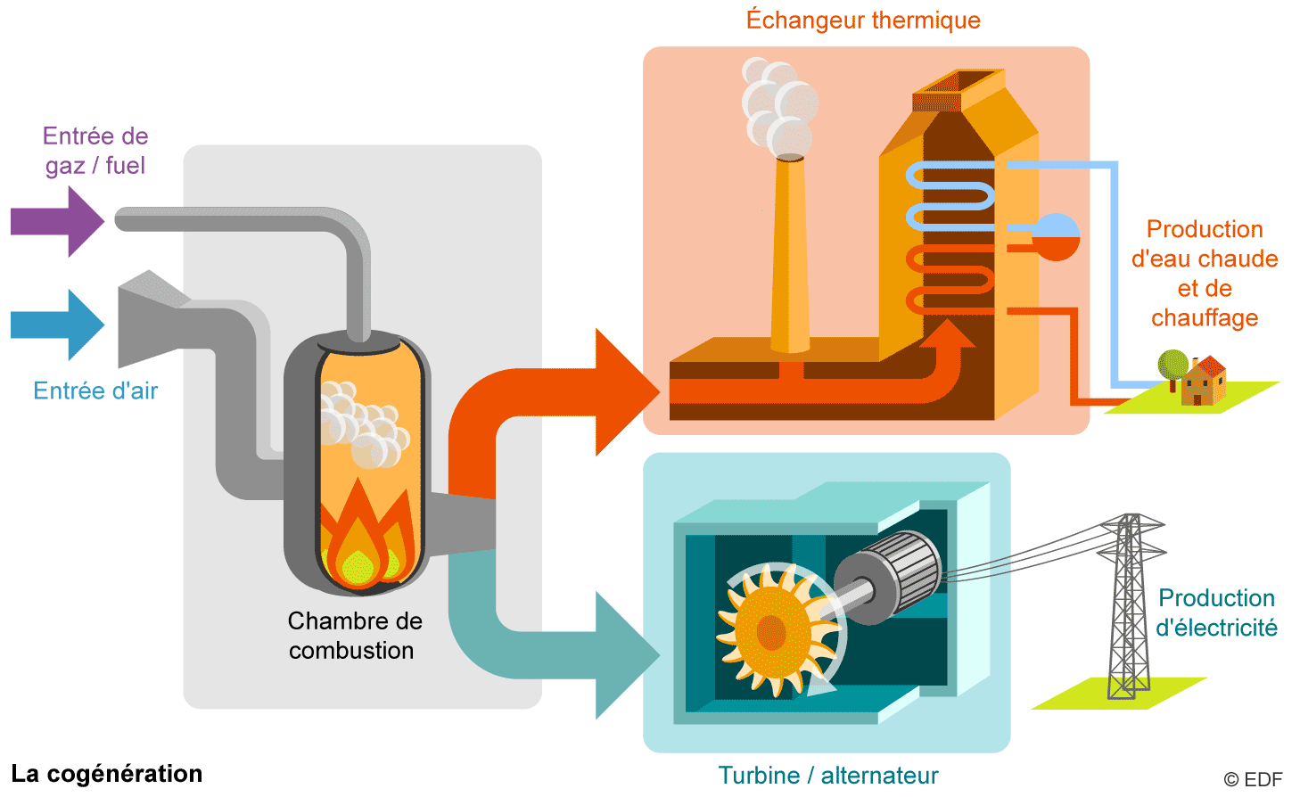
Pollution ménagère Les eaux noires
Les eaux pluviales Les eaux grises Les eaux noires

Slide 6
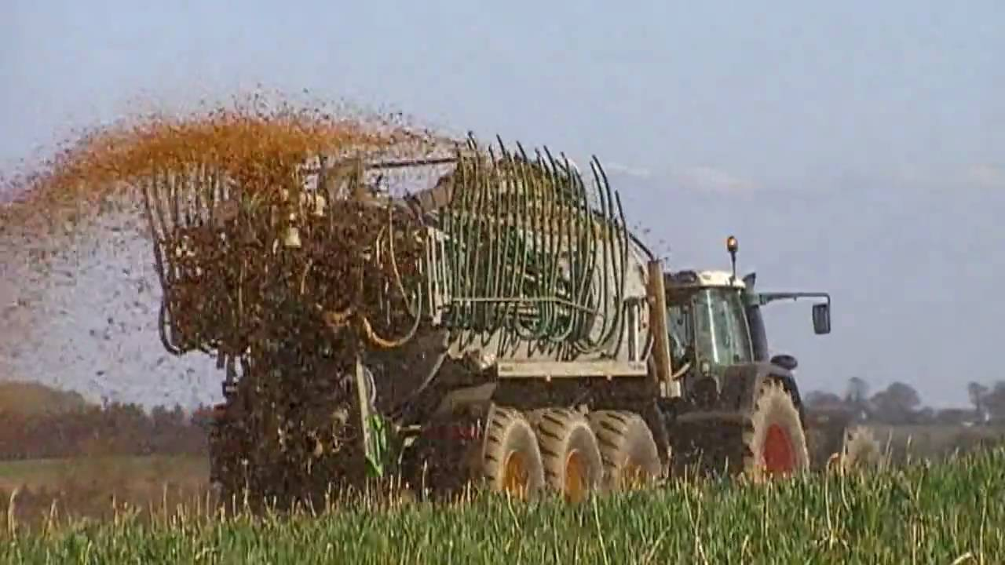
Pollution ménagère Les eaux noires
Les eaux pluviales Les eaux grises Les eaux noires

Slide 7
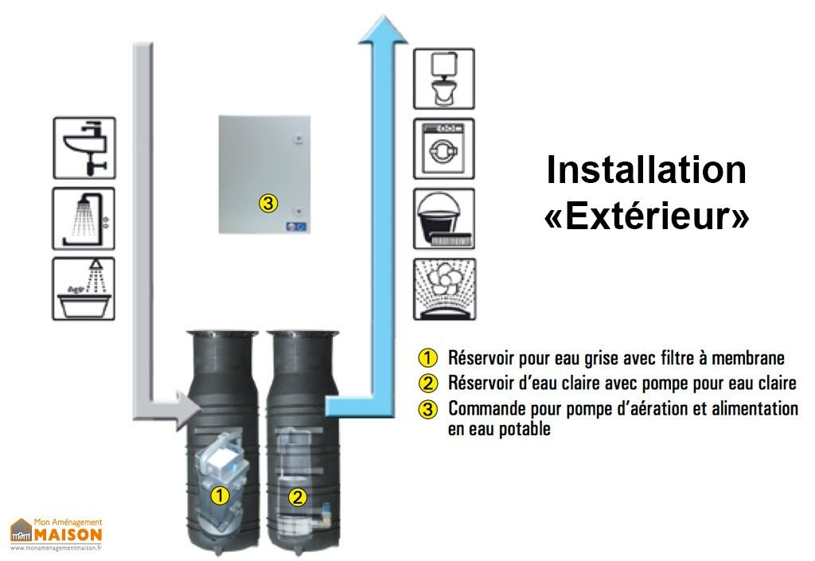
Pollution ménagère Les eaux grises

Slide 8

Pollution ménagère Les eaux pluviales

Slide 9
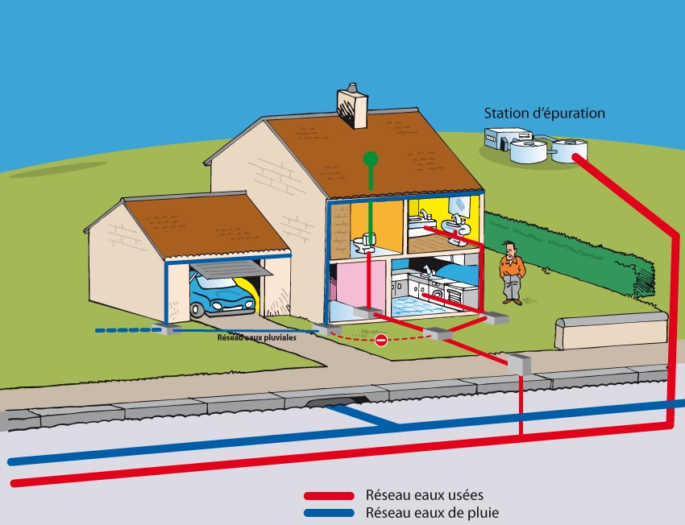
Les égouts Vers la station d’épuration

Slide 10
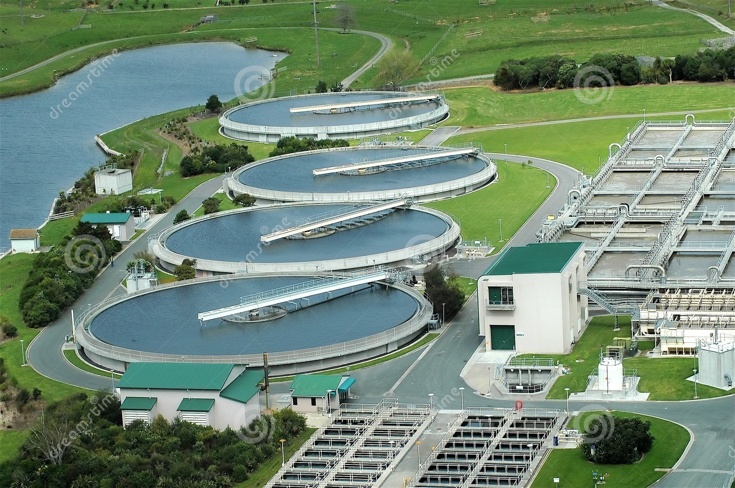
Les égouts Vers la station d’épuration

Slide 11
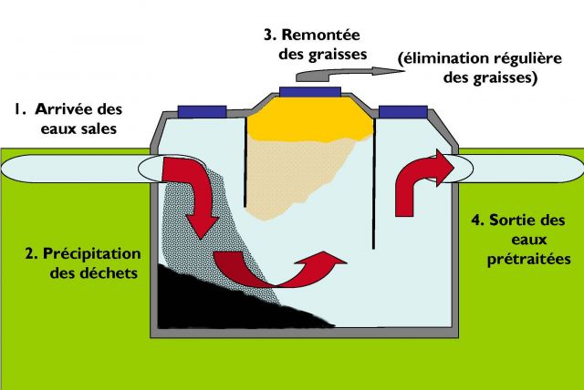
Les égouts Vers la station d’épuration

Slide 12
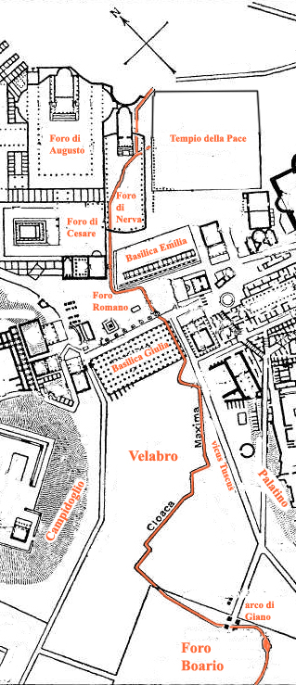
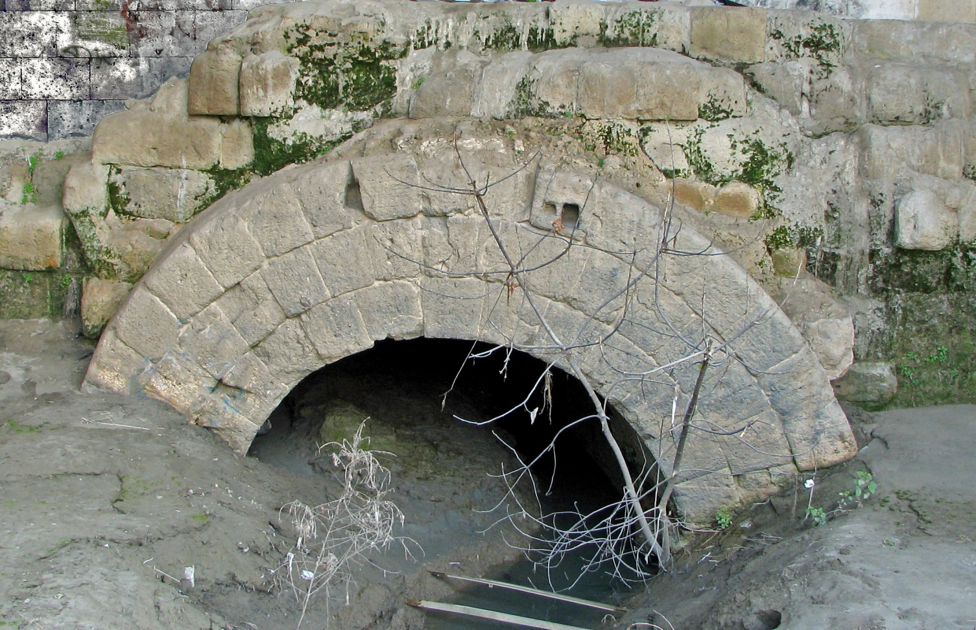
Les égouts Le Cloaca Maxima

Slide 13
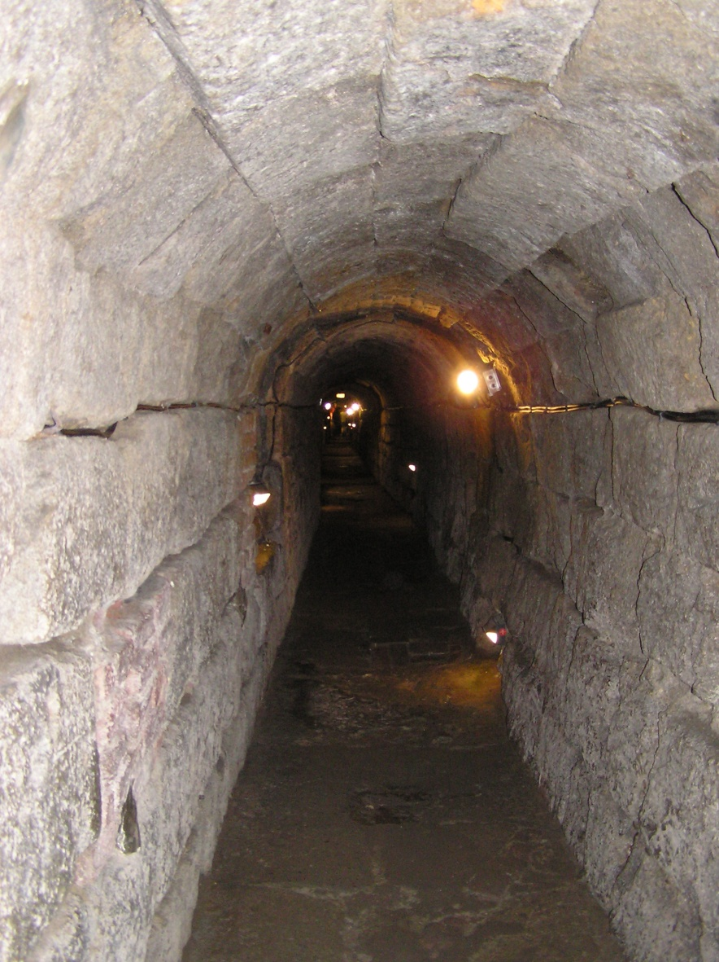
Les égouts Cologne du temps des romains

Slide 14
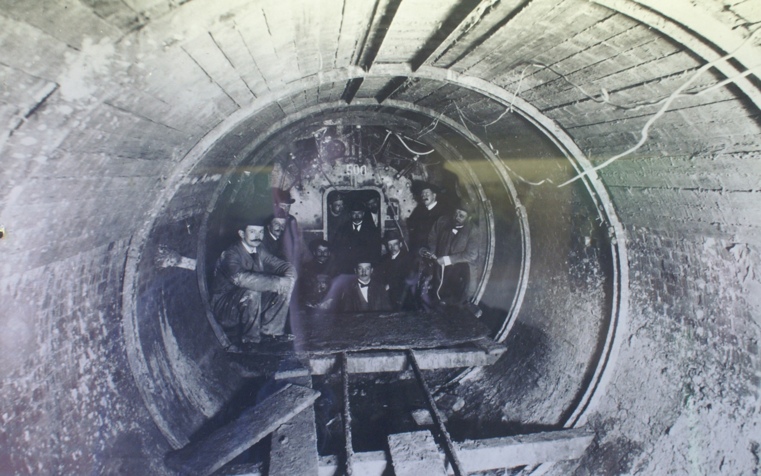
Les égouts 1879 à Hambourg

Slide 15
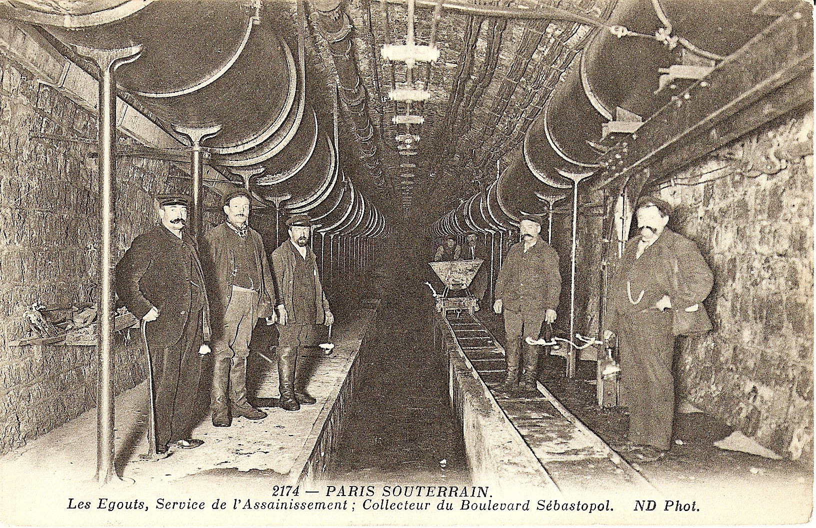
Les égouts 1900 à Paris

Slide 16
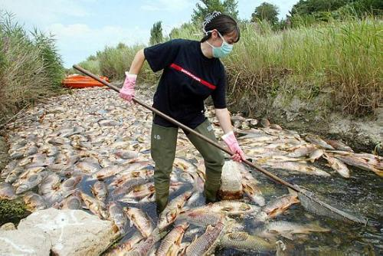
Les égouts Saturation et refoulement

Slide 17
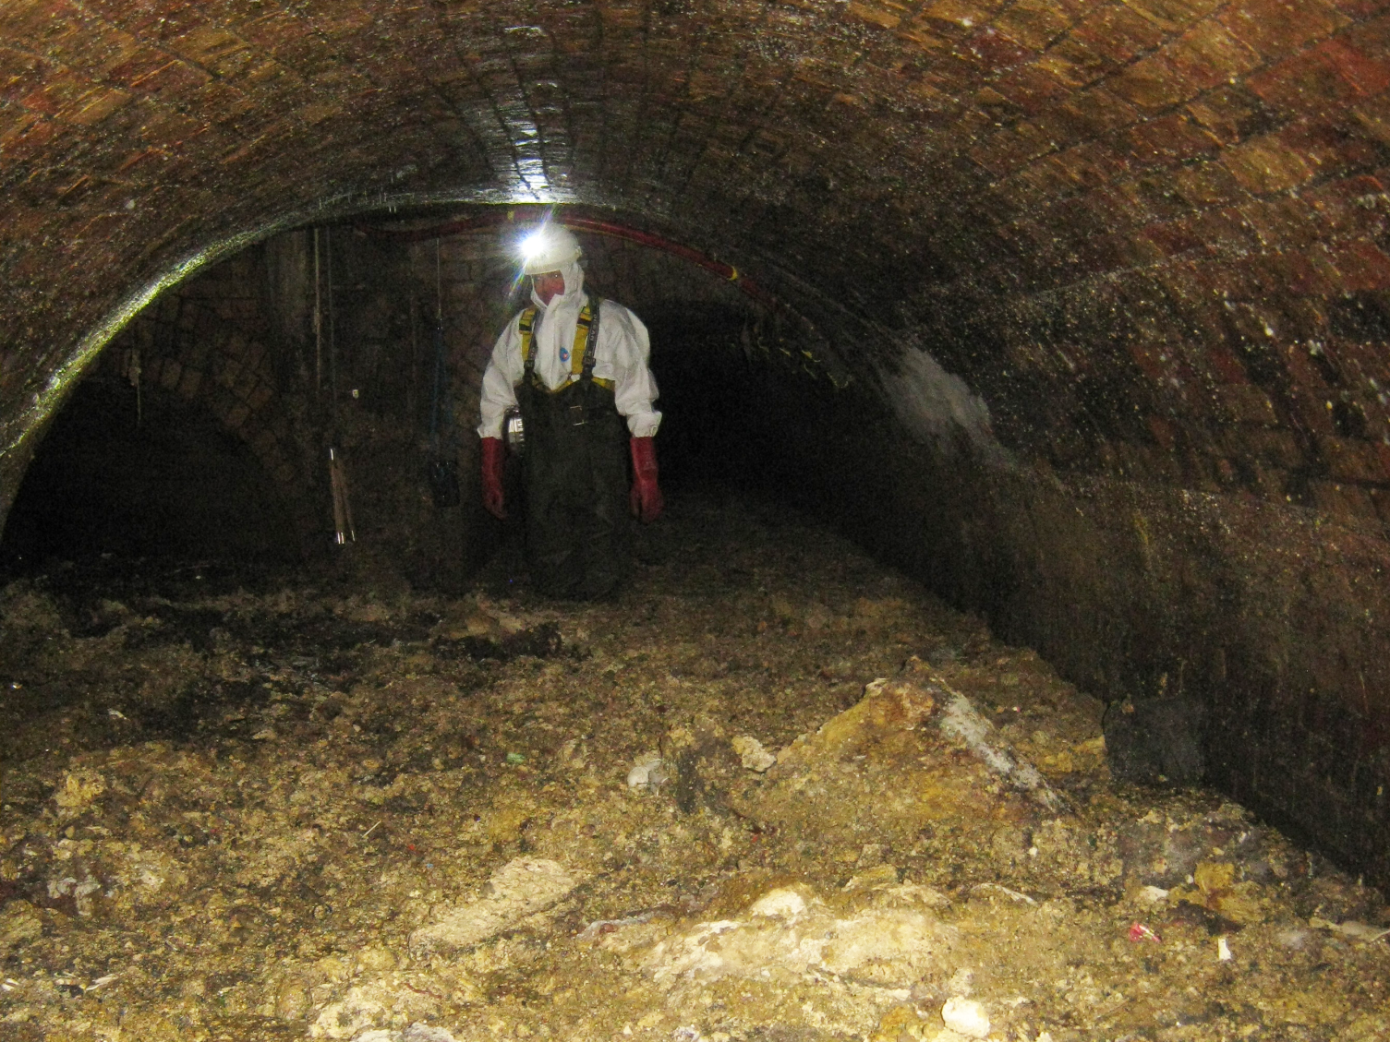
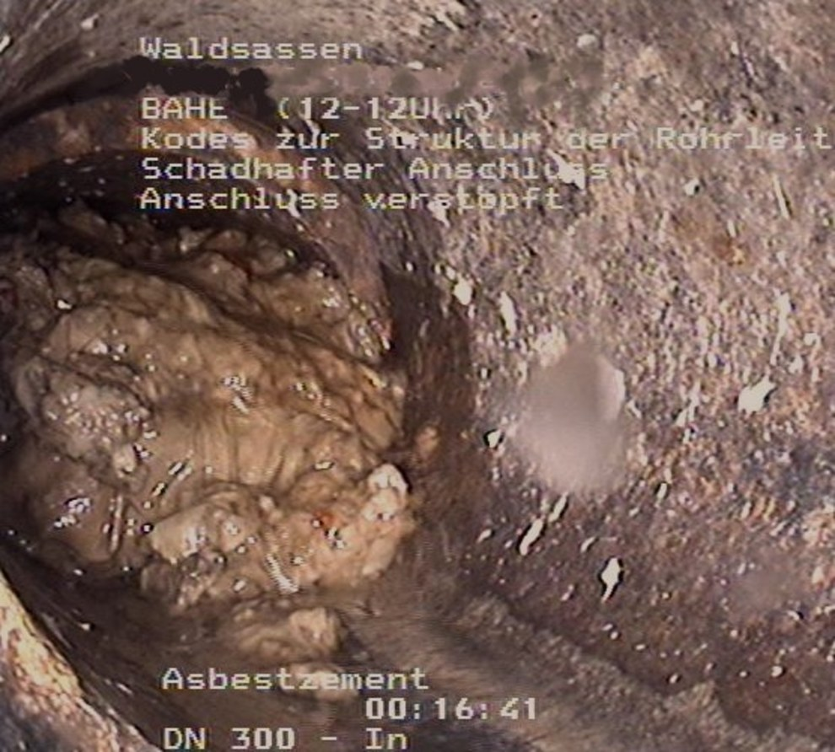
Les égouts Obstruction

Slide 18
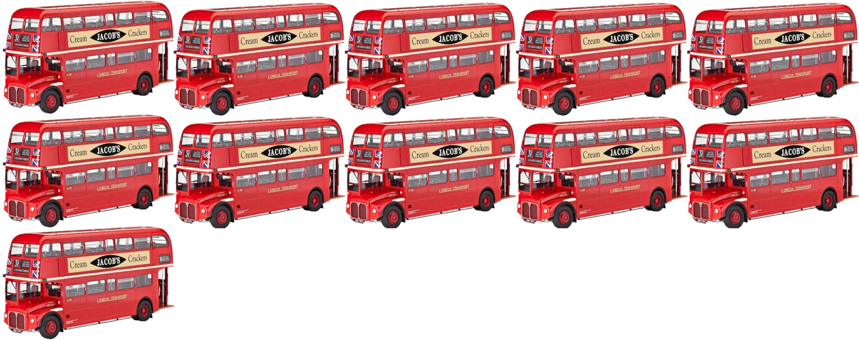
Les égouts Obstruction Londres - 12 septembre 2017
250 mètres de long - 130 tonnes -11 bus à Impériale

Slide 19
LES ENJEUX DE DEMAIN
Toujours plus d’eaux usées à traiter du fait de l’augmentation de la population
Des polluants de plus en plus complexes à nettoyer du fait des produits employés par les ménages, des médicaments

Slide 20
L’EAU DEVIENT UNE RICHESSE ET UNE RARETE
Nous devons économiser l’eau
Nous devons éviter de la polluer

